Slide 1
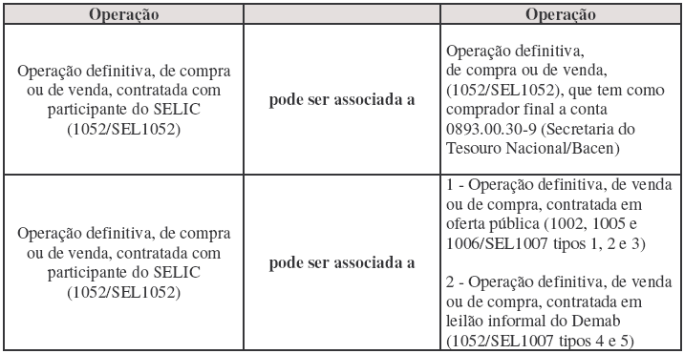
Operação Definitiva
Operação de compra/venda definitiva para transferência de registro de títulos entre contas participantes do Sistema, registrada pela mensagem SEL1052.
Associações
  A operação definitiva é considerada principal em uma cadeia de operações, de modo que só deve ser associada a operações acessórias, como o redesconto e a operação compromissada intradia. Contudo, o regulamento do SELIC admite as seguintes exceções:
Notes:
117

Slide 2
Operação Definitiva
Intermediação
  As operações definitivas podem ser objeto de intermediação simples ou em lote.
  A intermediação simples tem por característica a existência de, no máximo, duas instituições intermediárias: uma vinculada à parte vendedora e a outra à parte compradora dos títulos.
  Na intermediação em lote, há um comprador para até cinco vendedores (1:N) ou um único vendedor para até cinco compradores (N:1). Esse tipo de intermediação deve envolver apenas um broker .
Valorização
  A valorização é permitida apenas no prazo de até dois dias úteis, em operações não associadas e que não envolvam a conta Reservas Bancárias.
    A valorização é feita utilizando-se o código de mensagem SEL1052, mudando-se apenas o campo DtOp, que deve ser preenchida com a data em que a operação deveria ter sido lançada.
Resposta
  A resposta à mensagem enviada se dá por meio de Mensagem de Resposta ao Requisitante (R1), que informa o estado atual da operação.
  Quando houver problema na formação ou no conteúdo da mensagem de entrada, seu emitente receberá uma Mensagem de Erro como resposta.
Notes:
118

